Slide 1

I-ый КЫРГЫЗСКО-ВЕНГЕРСКИЙ АГРОПРОМЫШЛЕННЫЙ
БИЗНЕС-ФОРУМ
ноя-22

Slide 2

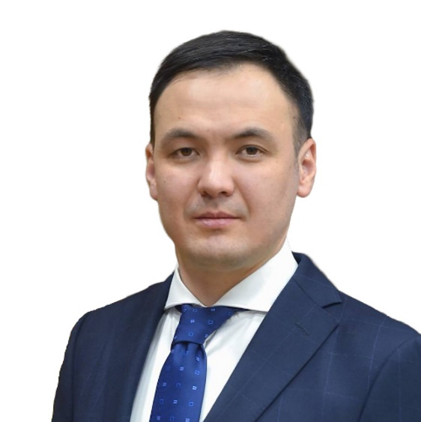

ЭРКИНОВ
Темирбек Эркинович
Председатель Правления
Венгерско-Кыргызского Фонда развития
ВЕНГЕРСКО-КЫРГЫЗСКИЙ
ФОНД РАЗВИТИЯ

Slide 3
  О НАС: ИСТОРИЯ
Фонд учреждён в целях содействия экономическому сотрудничеству между Кыргызской Республикой и Венгрии, модернизации и развитию экономики Кыргызской Республики, эффективному использованию возможностей, обусловленных Соглашением между Правительством Кыргызской Республики и Правительством Венгрии об экономическом сотрудничестве, подписанного 11 июля 2017 года в городе Мауэрбах.
5 ноября 2021 года состоялась церемония официального запуска деятельности Венгерско-Кыргызского Фонда развития с участием министра экономики и коммерции Кыргызской Республики Данияра Амангельдиева, министра внешнеэкономических связей и иностранных дел Венгрии Петера Сийярто
На сегодняшний день уставной капитал фонда составляет $16 млн и в последующем планируется его увеличение до $50 млн.

Slide 4
  Миссия, цель и задачи Фонда
МИССИЯ
экономическое сотрудничество между Кыргызской Республикой и Венгрией
ЗАДАЧИ
- Финансирование самоокупаемых проектов
- Участие в капитале хозяйствующих субъектов,
ведущих деятельность на территории КР
- Участие в развитии финансового сектора
экономики КР
- Содействие во внедрении новых финансовых
услуг и продуктов
ЦЕЛЬ
модернизация и развитие экономики Кыргызской Республики,
эффективное использование двусторонних возможностей
ЭФФЕКТ
- Увеличение товарооборота между
странами
- Укрепление деловых связей между субъектами
предпринимательства 2 стран
- Увеличение трудовых мест
- Увеличение уровня проникновения
финансовых вложений в сектор бизнеса

Slide 5



  Приоритетные сектора
1. Водоснабжение
2. Здравоохранение
3. Энергетика
4. Автомобильная промышленность
5. Образование
6. Туризм
7. Наука
8. Нефтехимическая промышленность
9. АПК
10. Легкая промышленность
11. Обрабатывающая промышленность
12. Транспорт
13. Горно- добывающая промышленность
14. Торговля
15. Предприни-мательство
16. Инфраструктура
17. IT

Slide 6
  Критерии финансирования
30%
50%
Минимальный объем Венгерского содержимого
Залоговое обеспечение
15%
Собственный вклад
Notes:
Помимо обоснованной инвестиционной заявки/бизнес-плана,
Собственник проекта должен осуществить собственный денежный вклад в размере не менее 15%, в случае проектного финансирования не менее 30%; В собственный вклад стоимость интеллектуального имущества и предоставленного земельного участка не считается;
наличие минимального и приемлемого для Фонда обеспечения по проекту учитывая нормы залоговой политики Фонда;
минимальная доля венгерского содержимого и/или венгерской услуги – не менее 30% от суммы предоставленного кредита.
В кредитном портфеле Фонда финансированная часть венгерской доли всегда должно превышать 30%.

Slide 7
  Принципы финансирования
Платность
Целевая направленность
Возвратность
Срочность
Обеспеченность

Slide 8
  Расчет процентов
1
Важность сделки для кыргызской экономики
2
Объём венгерского содержимого
%
3
Продолжительность графика погашения
4
Уровень обеспечения

Slide 9

  Схема финансирования
Компания – заёмщик из КР
5. Погашение
3. Оплата
Сумма финансирования: до $5 million
ВКФР
Период финансирования: до 10 лет
1. Заявка, залог
2. Контракт
Валюта финансирования: доллар США
Клиент КР
Контрагент Венгрии
Процентная ставка: от 1,5% до 7,25%
4. Поставка
Notes:
Для повышения экономической эффективности строительства необходимо проектировать объект малой ГЭС на основе передовых проектно-конструкторских решений, используя унифицированные передовые технологические процессы строительства малых ГЭС.
При этом проектирование предполагается иностранными проектными организациями, так как местные проектные бюро используют устаревшие данные, которые в последующем препятствуют успешной реализации и поставкам технологически новых решений

Slide 10


СПАСИБО ЗА ВНИМАНИЕ

